Slide 1
4.1
DÉFINITION OUTIL D’AIDE À LA DÉCISION PARTAGÉE
2
Les études et principaux résultats de la phase diagnostique
Pr Aurélie Gauchet, Psychologie de la Santé
Université Savoie Mont Blanc
• Les aides à la décision pour les patients complètent (et non remplacent) les conseils des cliniciens sur les options.

Slide 2
Généralités
Recueil de données
Interruptions dues à la pandémie de Covid-19
Janv.20 Janv.21 Avril 21 Déc. 21
Analyse et valorisation des résultats
Obj. : Identifier les connaissances, croyances, attitudes, préférences, leviers et barrières à la vaccination anti-HPV chez les adolescents (collèges), leurs parents, les professionnels des collèges et les médecins généralistes
Prises de contact avec des réseaux de Médecins Généralistes dans 4 régions françaises
+ 80 collèges sollicités par courrier et par téléphone
27 établissements volontaires pour diffuser les questionnaires et/ou participer aux focus groups
Sollicitations des associations de parents d’élèves et syndicats
d’enseignants et d’infirmiers (janv. 21)
‹#›

Slide 3
Bilan quantitatif des investigations
 | Objectifs initiaux | Effectifs atteints
1/ Entretiens individuels semi-directifs
- Médecins Généralistes | 25 à 30 | 26
2/ Questionnaires auto-administrés sur les connaissances, représentations, attitudes et obstacles perçus vis-à-vis des infections HPV et de la vaccination anti-HPV
- Adolescents scolarisés en classes de 4ème ou 3ème | 1 000 | 827
- Professionnels de l’Éducation Nationale | 300 | 287
- Étudiants en santé | 1 000 | 732
3/ Enquêtes de type conjoint (évaluation des éléments de communication qui favoriseraient ou défavoriseraient l’adhésion à la vaccination des adolescents et de leurs parents)
- Adolescents scolarisés en classes de 4ème ou 3ème | 1 000 | 1 458
- Parents d’adolescents scolarisés en collège | 1 000 | 1 291
4/ Focus groups (entretiens de groupe)
- Parents d’élèves | 5 | 4
- Professionnels de l’Éducation Nationale | 5 | 3
‹#›

Slide 4
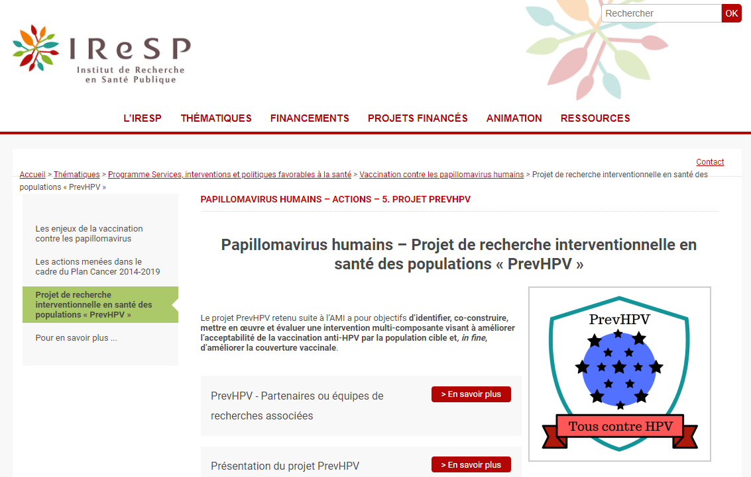
Présentation du projet et de ses résultats
Sur le site de l’IReSP :
https://www.iresp.net/thematiques/programme-sip/hpv/
‹#›
Notes:
Toutes les publications sont disponibles sur le site de l’IReSP, sur une page spécifiquement créée pour le projet
‹#›

Slide 5
Etude Quantitative Ados
Phase diagnostique
Objectif : Etudier les attitudes et les intentions envers le vaccin HPV chez les jeunes
Niveau de connaissance sur les HPV et vaccin HPV
Attitudes envers le vaccin HPV
Intentions de vaccination HPV
Antécédents psychologiques sur les vaccins en général
357 garçons
Élève de 3eme et 4eme de 13 écoles
N_{total} = 818
Age moyen = 13.76, SD = 0.77
461 filles

Slide 6
Modèle
e2
e3
e4
e5
e6
painless
useful
reassuring
protective
to be recommended
HPV Knowledge
e12
e13
0.25***
0.04, ns
HPV vaccine
Attitudes
HPV Vaccination
Intention
0.54***
0.43***
R²=0.27
0.31***
e7
Confidence
Vaccination Psychological Antecedents (5C)
0.12*
e8
Constraints
e9
Calculation
e10
Complacency
e11
Collective responsability
Invariance du modèle pour les garçons et les filles

Slide 7
Conclusion
- Les garçons ont moins de connaissance que les filles
- Pas de différence entre garçon et fille sur leurs attitudes envers vaccin HPV
- Les garçons sont plus nombreux dans le stade pré-contemplatif
- Les filles sont plus nombreuses à vouloir se faire vacciner
- Pour améliorer les intentions vaccinales, il faut améliorer les attitudes
en augmentant les connaissances et la confiance générale dans les vaccins.
Améliorer les connaissances des autres conséquences des infections HPV
Présenter le vaccin comme utile, non-douloureux et rassurant
Garçon = utile
Fille = rassurant
Aider les jeunes à se sentir capable d’en parler à leurs parents
Juneau, C., Fall, E., Bros, J., Le Duc-Banaszuk, A. S., Michel, M., Bruel, S., ... & Gauchet, A.
(2024). Do boys have the same intentions to get the HPV vaccine as girls? Knowledge, attitudes,
and intentions in France. Vaccine, 42(10), 2628-2636.

Slide 8
Focus Groups
Méthode
Entre mars 2020 et mars 2021, nous avons mis en place une étude qualitative avec approche inductive et conduit des focus groups semi-directifs, avant d’utiliser une analyse thématique de contenu.
Trois focus groups furent organisés avec des professionnels de l’Éducation nationale (n=14) et quatre avec des parents (n=15).
Chaque focus group était mené par deux membres du groupe d’étude PrevHPV, associant psychologue et sociologue.
Les focus groups cessaient quand les participants n’avaient plus de commentaires et leur durée dépendait également du nombre de participants (entre 50 minutes et 2 heures).

Slide 9
Analyses thématiques des focus groups avec les parents
Thèmes principaux | Sous-thème | Code | Verbatims | Occurences
Connaissances concernant HPV et son vaccin | Sujet mal compris | Manque de connaissance | “Je ne me sens pas suffisamment informée pour répondre". | 53
Vaccination anti-HPV | Barrières | Jeune âge des adolescents | "A 11 ans ils ne sont pas concernés, pourquoi maintenant ?"; “Non, parce qu’à cet âge je ne pense pas qu’ils soient assez matures." | 25
 | Leviers | Besoin d’information ciblée et à jour | “On a besoin d’avoir quelque chose d’assez concrêt, qui parle aux gens qui ne sont pas du monde médical” | 33
Acteurs | Médecin généraliste / spécialiste | Principale source d’information | “C’est le gynécologue qui m’a donné la prescription et je suis allée chez le généraliste pour la vaccination." | 57
Vaccination dans les écoles | Acceptée | Consentement parental | “Pourquoi pas au collège, si nous avons l’accord des parents" | 8
 | Freinée | Craintes de la réaction des parents | “Les parents en France sont tellement remontés contre l’école, […], ils voient l’école comme un ennemi”. | 6

Slide 10
Analyses thématiques des focus groups avec les professionnels
Thèmes principaux | Sous-thème | Code | Verbatims | Occurence
Connaissances concernant HPV et son vaccin | Sujet mal compris | Manque de connaissance | “On a l’impression qu’il y a un manque d’information"; “Je n’ai pas d’information". | 102
Vaccination anti-HPV | Barrières | Jeune âge des adolescents | “Je pense que la barrière c’est l’âge, demander de vacciner à l’âge de 11 ans est compliqué” | 25
 | Leviers | Besoin d’information ciblée et à jour | “Ce n’est pas seulement une campagne pour les parents [...] nous avons vraiment besoin que les jeunes soient intégrés.” | 41
Acteurs | Médecin généraliste / spécialiste | Principale source d’information | “Je me réfère souvent au […] médecin de la famille ou au spécialiste, au gynécologue et parfois aussi à la sage-femme.“ | 52
Vaccination dans les écoles | Acceptée | Consentement parental | “Il faut demander la permission aux parents"; "Je dis toujours que ce sont les parents qui sont légalement responsables." | 8
 | Freinée | Manque de ressources humaines, matérielles et financières | “Attention, l’école n’est pas un lieu de soin, donc on [les infirmières] vaccine, on est seules, il n’y a pas de docteur"; “Est-il possible d’imaginer que les salles de classe sont suffisament désinfectées?" | 17

Slide 11
Conclusions
Les résultats de ces focus groups donnent des informations sur quels éléments peuvent nuire ou aider à la vaccination anti-HPV.
D’un côté, les parents et les professionnels de l’Éducation nationale pointent des barrières à la vaccination : méfiance envers les vaccins anti-HPV, faible prévention dans les pratiques de soin, et manque de temps des professions médicales.
D’un autre côté, parmi les leviers sont soulignés une information ciblée et à jour, l’idée d’une immunité collective et des outils pour une meilleure formation des médecins généralistes et des infirmières scolaires.
Ailloud, J., Branchereau, M., Fall, E., Juneau, C., Partouche, H., Bonnay, S., ... & PrevHPV study Group. (2023).
How can we improve the acceptability of vaccination against Human Papillomavirus (HPV) in France? An original
qualitative study with focus groups comprising parents and school staff, interviewed separately. Vaccine, 41(31), 4594-4608.

